Slide 1
Retour d’expérience Laboratoire G-SCOP
Marie Laure ESPINOUSE Enseignant Chercheur, Responsable Documentation scientifique
Marie Jo PERRUET Administrative, assistante documentation scientifique
.

Slide 2
HAL à G-SCOP
Hal développé par le CNRS
G-SCOP : UMR 5272
- Issue de 4 laboratoires :
LEIBNIZ , 3S, GILCO, LAG
1ère impulsion pour l’archivage scientifique sur Hal suite à la demande des tutelles en 2010
Et dans le cadre/suite à une évaluation

Slide 3
HAL à G-SCOP
2010 : arrivée de Marie-Jo qui se voit confier par la direction du laboratoire le rôle de recenser l’ensemble des publications du laboratoire sur HAL
2011 : Marie-Laure prend la suite de Nadia Brauner à la fonction de responsable de la documentation scientifique

Slide 4
Création de la collection
Création de la structure de la collection avec l’aide de Patricia et Lucie
Mise en œuvre :
Structuration de la collection par équipes (6) ;
Mise en place de la procédure des tampons : tampons automatiques pour les équipes, tampon final manuel)
Organisation du suivi
 |  |  |  | G-SCOP
 |  |  |  | 74240
G-SCOP_CC |  | G-SCOP_CPP |  | G-SCOP_SIREP |  | G-SCOP_OC |  | G-SCOP_ROSP |  | G-SCOP_GCSP
415845 |  | 415847 |  | 415846 |  | 415848 |  | 415825 |  | 415849

Slide 5
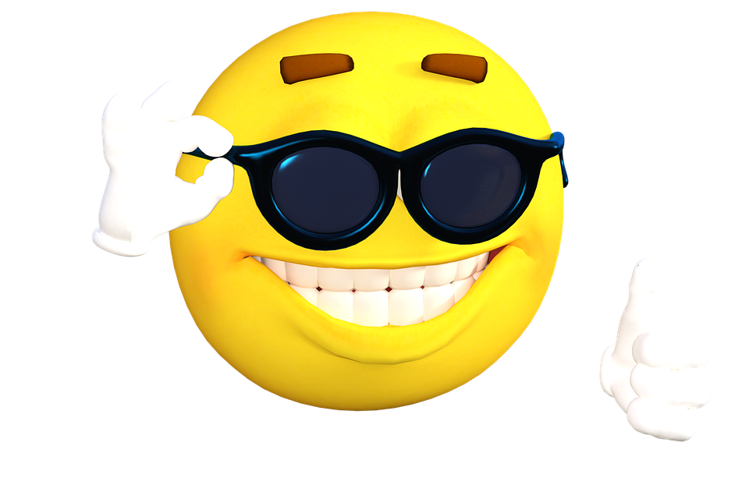
Fonctionnement :
Notre tandem fonctionne très bien, sans doute par le fait des 2 positions et des 2 regards différents sur les publications
Et n’oublions pas le service informatique
déjà très occupé
Aide (ponctuelle) très précieuse et très réactive
Le rôle politique de la direction du laboratoire

Slide 6
Répartition des rôles, Rayon d’action
Marie-Laure : Professeur
Marie-Jo : administrative
Toute la réalisation au jour le jour
Aide pour les saisies
Tamponnage, vérification, aide à la correction
Mise en place de formations réalisées par Patricia, Lucie
Extractions pour les rapports
Suivi et mise en forme des indicateurs
Motivation, incitation au jour le jour
Proposition et réalisation de valorisation (CV…)
Choix stratégiques (Métadonnées…)
Connaissances des attentes et contraintes des publiants (Classement des publications, Dossiers de promotion…)
Justification, argumentation, légitimité vis à vis des exigences aux collègues
Vérifications finales (HCERS par exemple)

Slide 7
Interactions
Volontaires et dans un processus d’amélioration continue
Nous profitons de collaborations précieuses (indispensables) :
Expérimentation d’OCdHAL créé par GIPSA-lab (Patricia REYNIER et Pascal BELLEMAIN)
Simplicité
Aide dans la gestion des incohérences sur les métadonnées, les doublons,
Panel de tris : par types de publication, par date, par auteur, par journaux….

Slide 8
Interactions
Avec le support de HAL UGA
Aide aux corrections pour l’intégrité de la base
Organisation d’informations et de formations sur les saisies, les aspects droits d’auteurs
Support indispensable
Proximité, Disponibilité, Réactivité
Compétences, conseils
Un échange téléphonique permet de résoudre efficacement de nombreux problèmes

Slide 9
Interactions
Avec le CCSD
Presque exclusivement par mail
Très bonne réactivité
Questions ponctuelles : demandes de fusion, incohérence de l’outil

Slide 10
Interactions
CasuHAL (Communauté des utilisateurs de l’archive ouverte HAL et service connexes)
Echange d’informations entre institutions : nous apprécions beaucoup les informations qui circulent, et les aides qu’ils apportent
Dernièrement les 5 petits tuto simplement PARFAIT !!!
Mon espace de gestion
Comment modifier mon dépôt suite à une demande de la modération
Comment modifier un dépôt déjà en ligne
Comment partager la propriété d’un dépôt
Comment lier plusieurs dépôts

Slide 11
Principale difficulté
Saisie des publications par les auteurs : Motivation
Sur les conseils de Patricia, mise en place d’une extraction individualisée sur les pages personnelles des permanents et des doctorants
Les permanents peuvent rapidement vérifier les saisies
Les doctorants sont toujours très fiers de leur production
Motivation assurée

Slide 12
Suivi
Suivi des indicateurs (nombre de publications) :
Réalisé régulièrement par Marie-jo
Relance sur la base de ses indicateurs par Marie-Laure
Présentation en conseils, en AG du laboratoire par la direction
Suivi et vérification des saisies :
2 fois par an extractions par équipe (par Marie-jo)
Extraction transmise aux responsables d’équipes (par Marie-Laure) pour validation, correction, complément
Le jour venu de HCERES le travail est moins lourd

